Slide 1
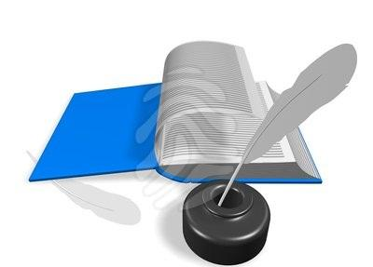
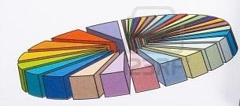
Жұлын. Жұлынның ақ, сұр заты
7 сынып биология пәні

Slide 2
Сабақтың мақсаты:
Білімділік: Жүйке жүйесінің бөлімдерін таныстыру. Жұлынның маңызы, құрылысы мен қызметі, шартсыз рефлекстің рөлі туралы оқушыларға білім беру
Дамытушылық: Оқушылардың логикалық ойлауын талап ететін тапсырмаларды пайдалана отырып интеллектуалды қабілеттеріндамыту; Оқушылардың ой-өрісін кеңейту, танымдық белсенділігін, өз бетінше білім алу, саралау, қорытынды жасау дағдыларын дамыту
Тәрбиелік: Салауатты өмір сүруге, денсаулықты күтуге, спортпен шұғылдануға тәрбиелеу;

Slide 3



Сабақтың типі: Аралас

Slide 4


Психлогиялық ахуал
Қол алысып, қәне, біз,
Достасайық бәріміз.
Айтарым бар сендерге,
Тез тұрыңдар шеңберге.
Қандай жақсы бір тұру,
Достарменен бір жүру!
Қандай жақсы дос болу!

Slide 5
І.
Мына сөздерді есімізге түсіріп, анықтама берейік
нейрон
дендрит
аксон
Термин сөздер
рефлекс
рецептор

Slide 6
Биологиялық диктант
(жұптық тапсырма)
1.Нейрон денелері мен қысқа өсінділердің топтасуы ........................................................ құрайды.
2.Ақ май қабығымен қапталған ұзын өсінділер – аксондар ........................................... түзеді.
3.Нейронның ұзын өсінділерінің тармақталуы жүйке ұштарын – ............................................ құрайды.
4. Нейрондар: ........................................ бөлінеді.
5. Жүйке жасушалары: ........................ .................... ......... ..................................... ...................................... ...тұрады.

Slide 7
Диктант жауаптары
1 – ми мен жұлынның сұр затын құрайды
2 – ақ затты
3 – рецепторларды
4 – сезімтал, қимыл қозғалыс және аралық
5 – дене, өсінді және жүйке ұштарынан

Slide 8
Жаңа сабақ
Жүйке жүйесі
Орталық жүйке жүйесі
Шеткі жүйке жүйесі

Slide 9
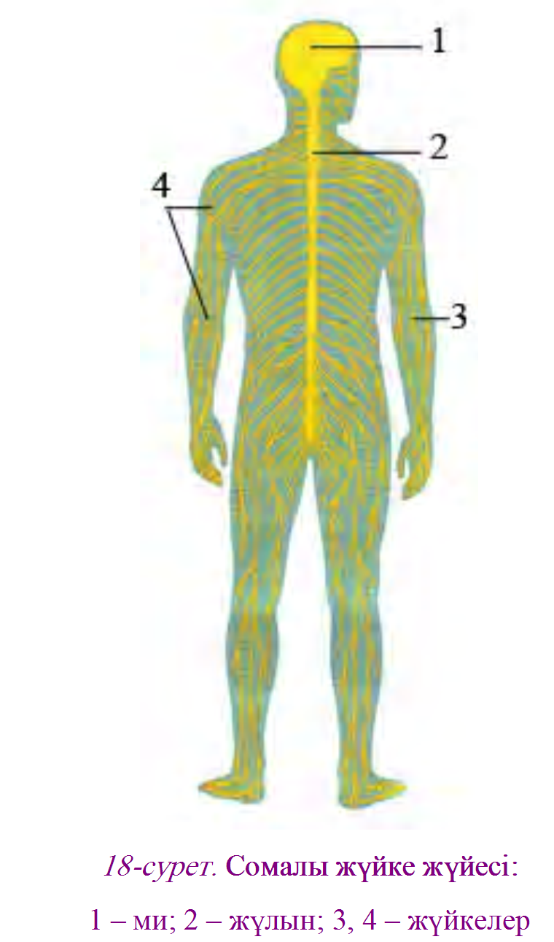
Сомалы жүйке жүйесі
Жүйке жүйесін орталық және
шеткі деп үлкен екі топқа бөледі.
Орталық жүйке жүйесіне –
ми мен жұлын жатады. Шеткі жүйке
жүйесі ми мен жұлыннан таралатын
жүйкелер мен жүйке түйіндерінен
тұрады. Жүйке жүйесінің қаңқа
бұлшықеттерінің жұмысын реттейтін
бөлімі сомалы (грекше «soma» – дене),ішкі мүшелердің жұмысын реттейтін бөлім вегетативті («vegeto» – қоздырамын)
жүйке жүйесі деп атайды .
Жүйке жүйесінің сомалы бөлімі ағзаның сыртқы ортамен байланысын жүзеге асырады,
тітіркендіргіштерді қабылдайды.
Адам еркіне байланысты
қозғалыстарды басқарады.
ми
жүйкелер
жұлын
жүйкелер

Slide 10
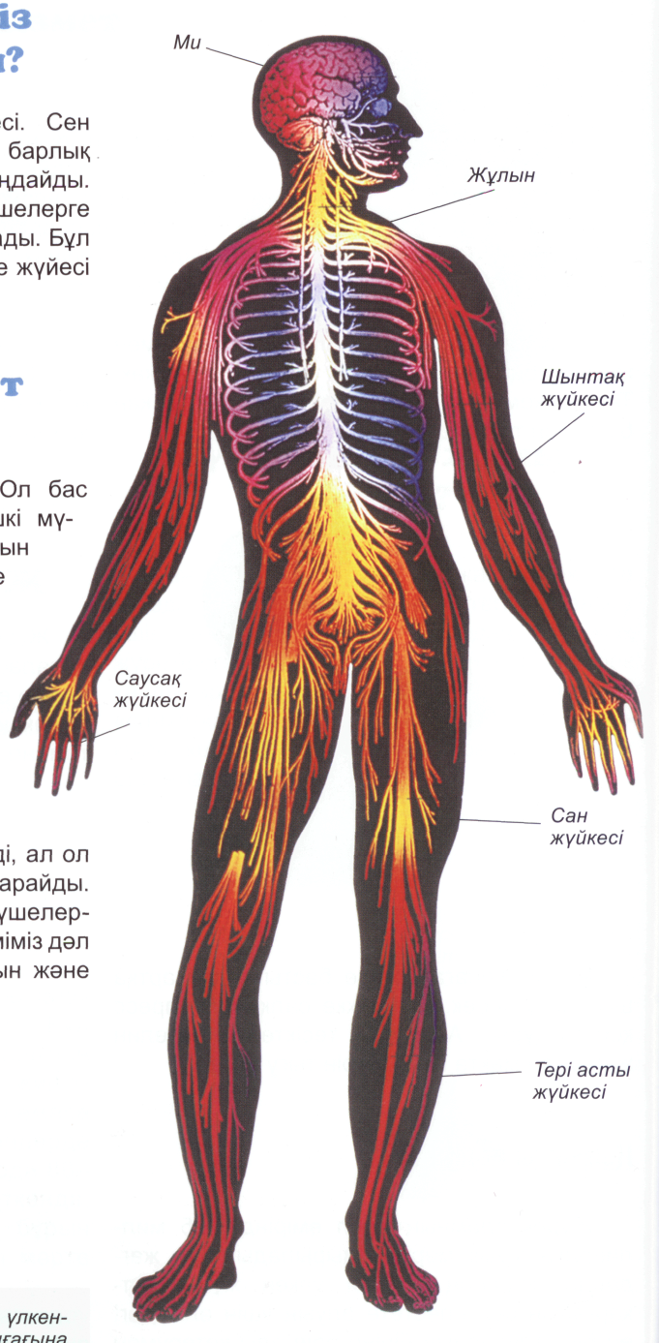
Жүйке жүйесінің жалпы сызбасы
Жүйке жүйесі мүшелер
жұмысын үйлесімді
реттеп отырады және
организмнің біртұтастығын
сақтайды.

Slide 11
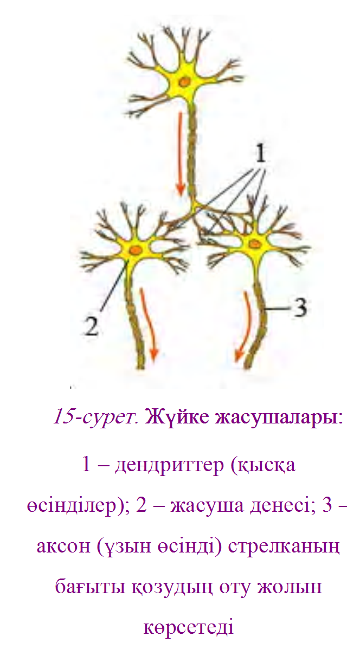
ЖҮЙКЕ ЖАСУШАЛАРЫ
Адам денесінде болатын жүйке жүйесі жүйке ұлпасынан түзіледі. Жүйке ұлпаларының негізін жүйке жасушалары құрайды. Жүйке жасушалары – нейронның денеден, ұзын және қысқа өсінділерден тұрады
Нейронның денесінде цитоплазма мен ядро болады Ұзын өсіндісі – аксон ми мен жұлынның дененің кез келген бөлімімен байланысуын қамтамасыз етеді .
дендриттер
аксон
жасуша денесі
Бағдаршаның бағыты қозудың
өту жолын көрсетеді

Slide 12
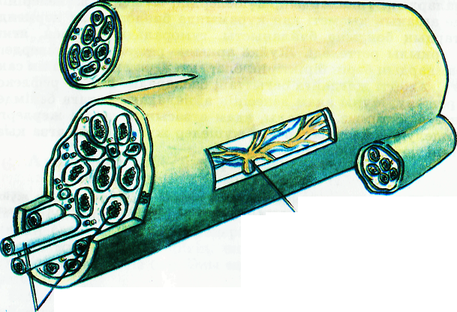
Жүйкенің құрылысы
Қан тамырлары
Жүйке талшықтарының шоғы

Slide 13
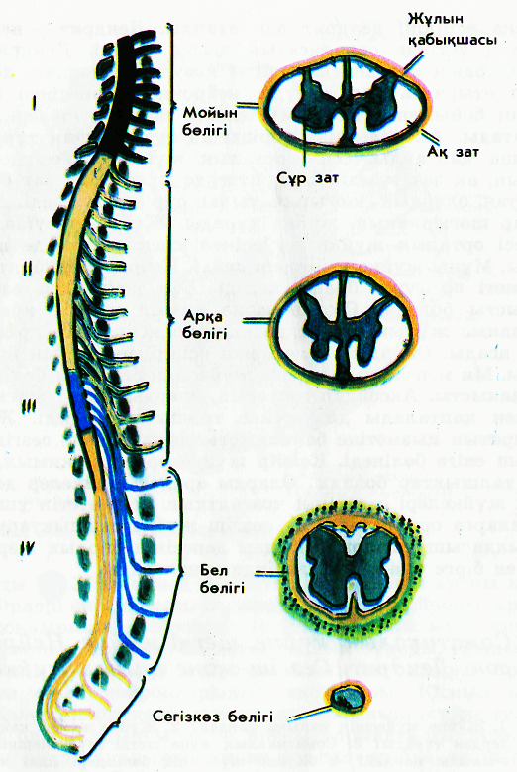
ЖҰЛЫН
Жұлын – орталық жүйке жүйесіне жатады. Жұлын цилиндр пішінді омыртқа жотасының өзегінде орналасқан, ұзындығы 42–45 см, салмағы 34–38 г. Жоғарғы шеті сопақша мимен жалғасады, төменгі шеті екінші арқа омыртқаға дейін созылып жатады .
Жұлынның алдыңғы және артқы жағында ұзынынан созылған тік сайшалары болады.. Жұлынның дәл
ортасында іші жұлын сұйықтығына толы жұлын өзегі бар.
Өзектің айналасында пішіні көбелекке ұқсаған жұлынның
сұр заты бар. Сұр заттың сыртын ақ заты қоршап жатады. Сонымен жұлын құрылысында ақ заты сыртында, сұр заты ішкі жағында орналасқан.

Slide 14
Жұлынның құрылысы
Ұзындығы - 42-45 см.
Салмағы - 34-38 г.
Пішіні - циллиндр тәріздес
Жұлынның
-жүлгелері
-өзегі
-сұр заты
-ақ заты
-түбірлері
-31 жұп жүйкелері

Slide 15
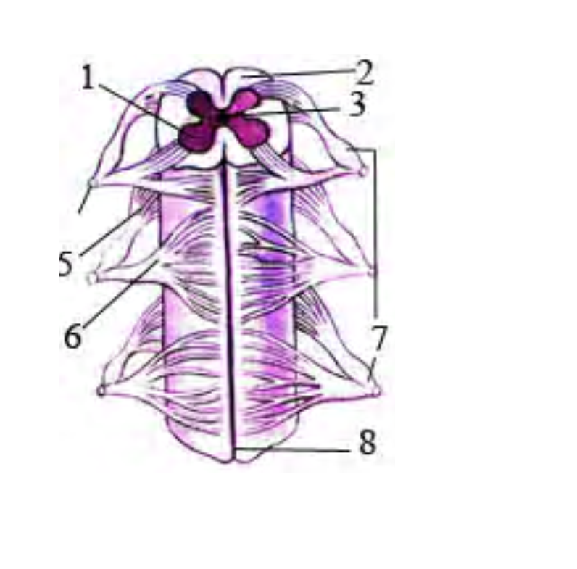
Жұлынның құрылысы
Сұр заты
Ақ заты
Жұлынның орталық өзегі
Жұлын жүйкесі 4
Артқы түбір
Жүйке түйіндері
Алдыңғы түбір
Жұлынның алдыңғы тік жүлгесі

Slide 16
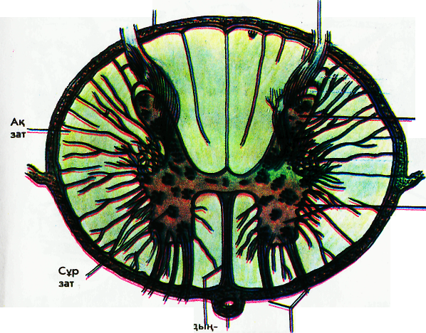
Жұлынның көлденең кесіндісі
Жұлынның жұмсақ қабықшасы
Артқ ы өсінді
Артқы өскін
Ақ зат
Алдыңғы өскін
Сұр зат
Жұлынның алдыңғы салатамыры
Алдыңғы өсінді

Slide 17
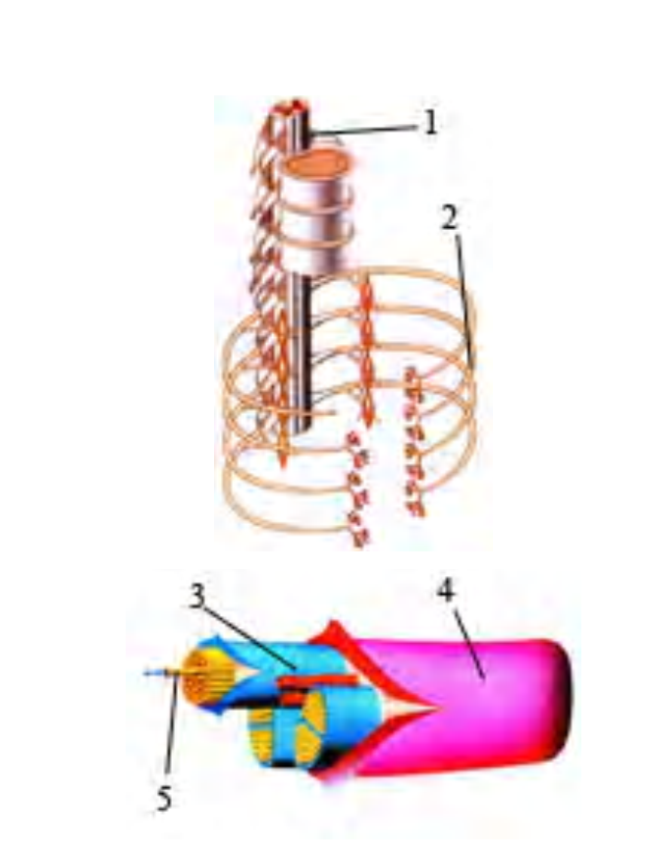
ЖҰЛЫН ЖӘНЕ ОДАН ТАРАЛАТЫН ЖҮЙКЕЛЕР
жұлын
жүйкелер
дәнекер ұлпасынан түзілген жүйке
талшықтарын қаптап тұрған қабықша
дәнекер ұлпасынан тү зілген
жүйкені қаптап тұрған қабықша
жүйке талшықтары

Slide 18
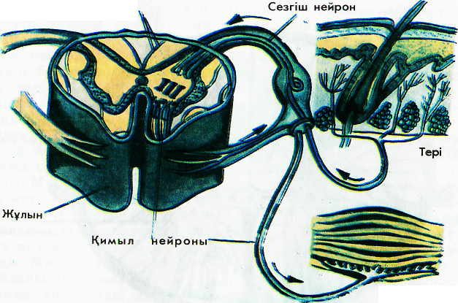
Рефлекстік доға
Жұлын рефлекстік және өткізгіштік қызмет атқарады.
Ендірме нейрон
Ағзалардың тіршілігіндегі барлық
әрекеттерді жүйке жүйесі басқарады.
Оны рефлекстік реттелу дейді.
Бұлшықет

Slide 19
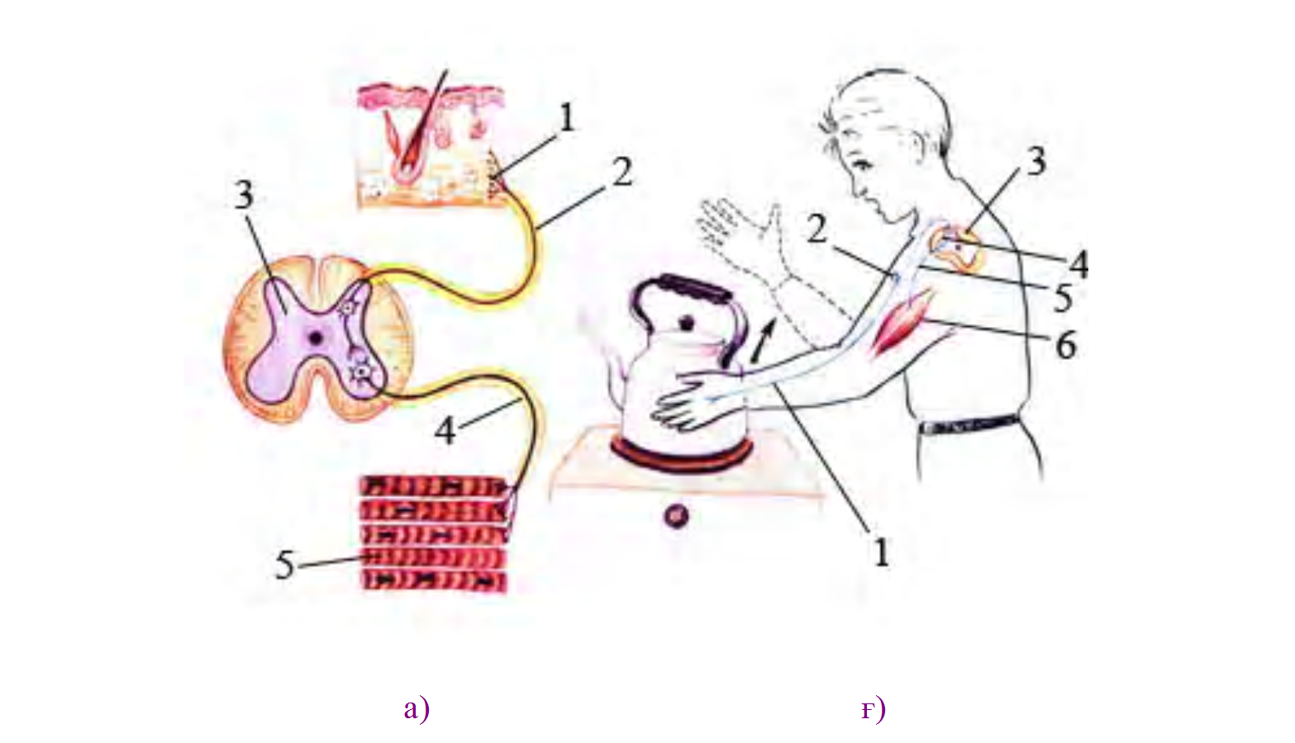
РЕФЛЕКСТІК ДОҒА
терідегі жүйке
ұштары;
жұлынның
көлденең кесіндісі
сезгіш жүйке
талшығы
жұлын
сезгіш нейрон
байланыстырғыш
нейрон
қозғалтқыш нейрон
бұлшықет
қозғалтқыш жүйке талшығы
рецептор
бұлшықеттер
Ә)білекті бүгу рефлексінің үш
нейрондық күрделі рефлекстік
доғасы
А)рефлекстік доғаның бөлімдері

Slide 20
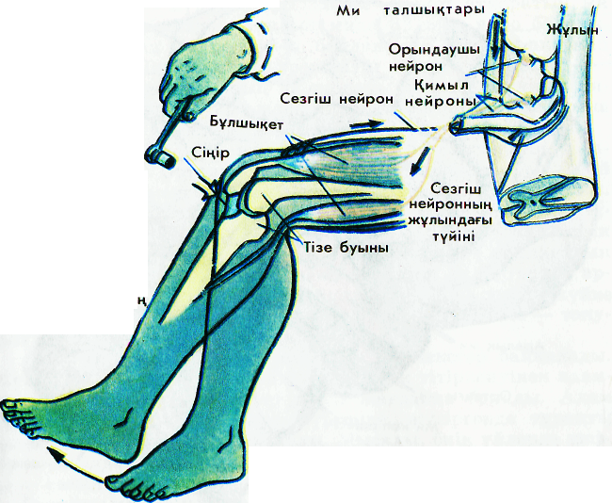
Тізе рефлексі
Тізе рефлексінің әсерінен аяқты қимылға келтіру
Аяқтың қалыпты жағдайы

Slide 21
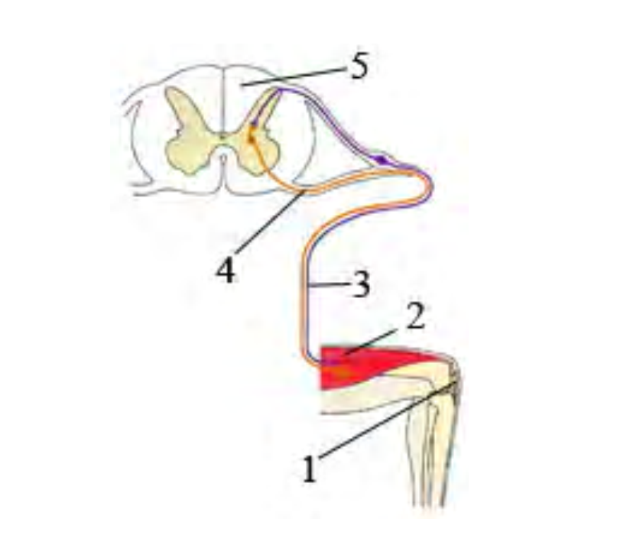
Тізені жазу рефлексінің екі нейрондық қарапайым рефлекстік доғасы
жұлын
сезгіш нейрон
қозғалтқыш нейрон
бұлшықет
тізе буыны

Slide 22
Жұлынның қызметі
Рефлекстік
орталыққа тебетін (өрлеу, қозуды
миға жеткізу)
Өткізгіш
орталықтан тебетін (қозуды мидан
мүшелерге жеткізу)

Slide 23
Логикалық сұрақтар
Сұрақ:
1)Асқар басы ауырып, құсып, есінен айырылып дәрігерге көрінсе, дәрігерлер «менингит» деген диагноз қойды.Асқар бұл аурудың сипаттамасы жайлы интернет көздерінен іздеп, мынадай тоқтамға келді:
1. Ми мен жұлын жұмсақ қабығының қабынуынан пайда болады.(иә, жоқ)
2.Бактериялар мен вирустардан пайда болып, ауа арқылы жұғады. (иә, жоқ)
3.Вирусты менингит өте кең таралған , бактериалды менингитке қарағанда өмірге қауіт төнгізбейді(иә, жоқ)
4.Тез арада дәрігерлік көмекке жүгінбесе, өлімге соқтыратын ауру. (иә, жоқ)

Slide 24
Дұрыс жауап
1 – 4 - ия

Slide 25
Сұрақ:
2) Жұлын жарақатының салдары қандай?
(Топтасып сұрақтың жауабын іздеп, талқылау, дәлелдеу)

Slide 26
Дұрыс жауап
Тітіркенгіштік, әлсіздік, тез шаршау, бас ауруы, бас айналуы басым болады. Олар ыстықты, транспортты көтере алмайды, қызметтің бір түрінен екінші түріне ауысқанда қиындықтар туындайды.

Slide 27
Дәптерге кестені толтыру;
Жүйке жүйесінің бөлімі немесе оның бөлігі | Құрылысы мен атқаратын қызметі
Ми
Жұлын
Шеткі жүйке жүйесі
Сұр зат
Ақ зат
Жұлын түбірлері
Аралас жұлын жүйкелері

Slide 28
Сәйкестігін анықтаңыз
Нейрондар қызметі | Нейрон түрлері
1.Тітіркенуді жүйке импульстеріне түрлендіреді. | а)сезімтал ә)аралық б)қозғалтқыш
2.Миға ішкі мүшелер мен сезім мүшелерінен жүйке импульстерін береді
3.Мида бір нейроннан екіншісіне импульстерін беруді жүзеге асырады.
4.Жүйке импульстерін бұлшық етке, бездерге және басқа атқарушы мүшелерге береді.

Slide 29
Дұрыс жауаптары
1 – а
2 – ә
3 – ә
4 - б

Slide 30
V. Үй тапсырмасы.
§15 Жұлынның құрылысы
- оқып-білу, сұрақтарға жауап беру
- терминдерге анықтама жазу, жаттау
- шығармашылық жұмыс
«Жұлынның адам ағзасы үшін маңызы» (эссе жазу)

Slide 31
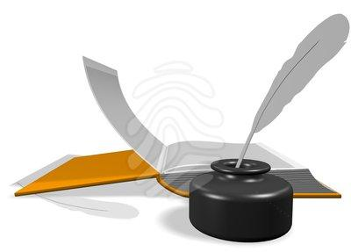
Көңіл қойып тыңдағаныңызға рахмет!

